Slide 1
-SAM SVOJ KONSULTANT-
Razumevanjem novčanih tokova do uspeha u poslovanju.

Slide 2
II PRAKTIČNI DEO Kalkulacija kao osnova poslovanja
kalkulacija – racunski postupak kojim se utvrdjuju cene proizvoda odnosno cene usluga
Njome se mogu izracunati cena kostanja proizvoda, nabavna cena robe, prodajna cena robe, I tako dalje, ali se u mnogim slucajevima koristi za donosenje poslovnih odluka, kontrolu troskova, izracunavanje produktivnosti/ekonomicnosti idr

Slide 3
II PRAKTIČNI DEO Kalkulacija kao osnova poslovanja
Trziste odredjuje cenu,
*odnosno, kupci odredjuju cenu u odnosu na svoju plateznu sposobnost (koliko bi novca izdvojili za dati proizvod ili uslugu, odgovarajuceg kvaliteta*
Preduzece poznaje svoje troškove,
* tezi da upozna trziste, odnosno, plateznu sbosobnost potencijalnih kupaca, pa prema svojim troskovima formira cenu*

Slide 4
II PRAKTIČNI DEO Kalkulacija kao osnova poslovanja
vrste kalkulacija:
prema vremenu sastavljanja
1.prethodna ili planska kalkulacija (donosi se pre npr. Otpocinjanja procesa proizvodnje ili pre donosenja odluka I temelji se na proceni podataka)
2. medjukalkulacija (izradjuje se npr tokom odvijanja procesa proizvodnje ili tokom jedne faze izvodjenja usluga kako bi se analizirali dotadasnji troskovi)
3. stvarna kalkulacija (izradjuje se npr. nakon zavrsene faze proizvodnje ili zavrsenog poslovnog procesa)
4. obracunska kalkulacija (izradjuje se na kraju obracunskog perioda, odnosno na kraju poslovne godine gde se sumiraju svi podaci)

Slide 5
II PRAKTIČNI DEO Kalkulacija kao osnova poslovanja
Primer kalkulacije prodajne cene proizvoda/usluga
potrebno je da znamo sledeće:
Ukupan prihod = Prodajna cena x Količina proizvoda
Dobit = Ukupan prihod – Ukupan rashod
Metoda „troškovi plus“
Osnovni princip je da se na zbir direktnih i indirektnih troškova doda stopa dobiti.
Direktni troškovi obuhvataju troškove materijala i troškove rada, a indirektni ili opšti troškovi obuhvataju deo fiksnih indirektnih troškova poput amorizacije i drugih opštih troškova.
Cena= Direktni troškovi + Indirektni troškovi + Stopa dobiti
Ako predezuće ima ciljanu maržu ili stopu dobiti sledi formula za kalkulaciju podajne cene:

Slide 6
II PRAKTIČNI DEO Kalkulacija kao osnova poslovanja
Troškovi po jedinici poizvoda= Varijabilni trošak + Fiksni trošak / Očekivana prodaja u jedinicama

Slide 7
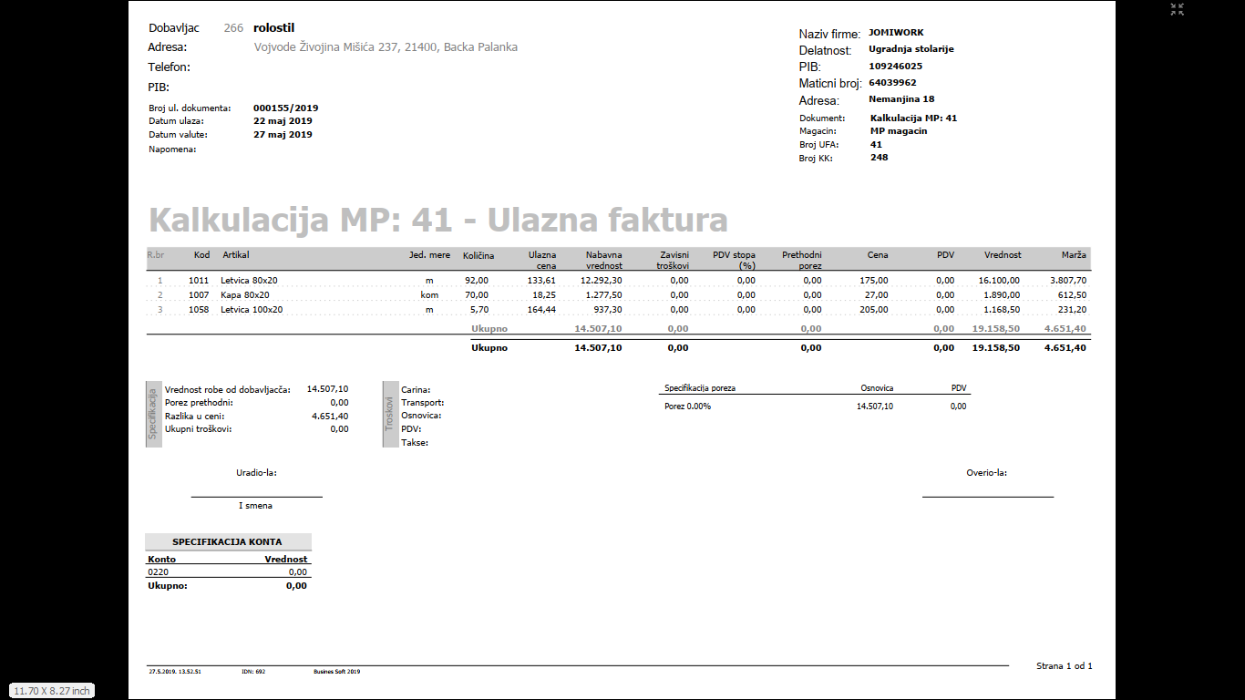
II PRAKTIČNI DEO Kalkulacija kao osnova poslovanja

Slide 8
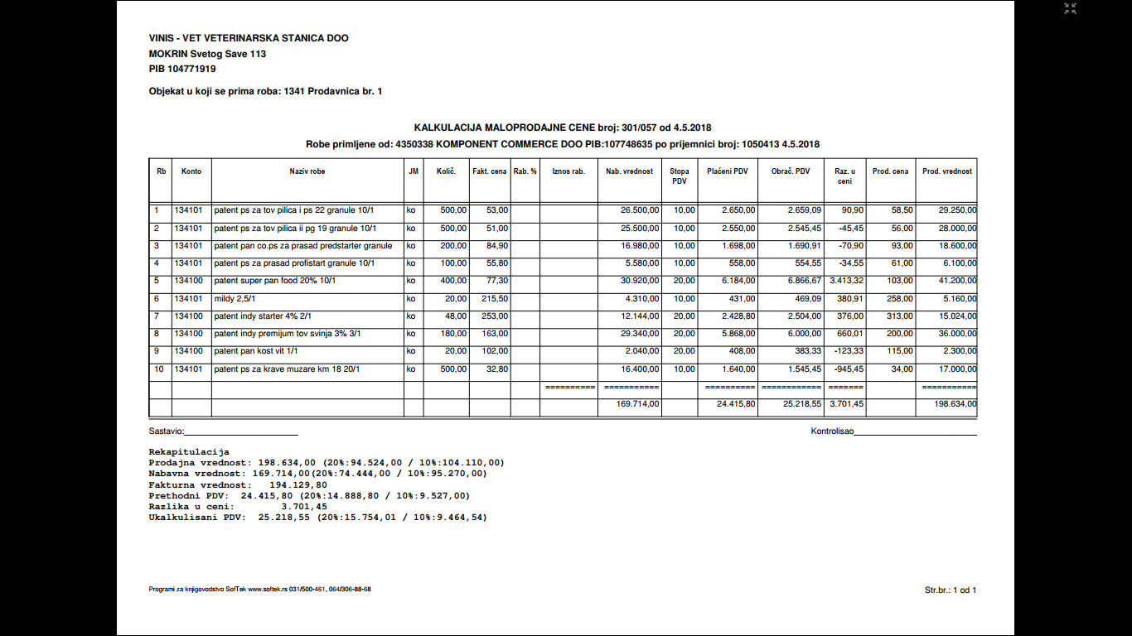
II PRAKTIČNI DEO Kalkulacija kao osnova poslovanja

Slide 9
HVALA NA PAŽNJI

